Slide 1
Интегрированное занятие
в старшей группе
на тему
«Защитники Отечества»
Подготовили:
Аллабердина Р.З
Тонконогова М.А

Slide 2
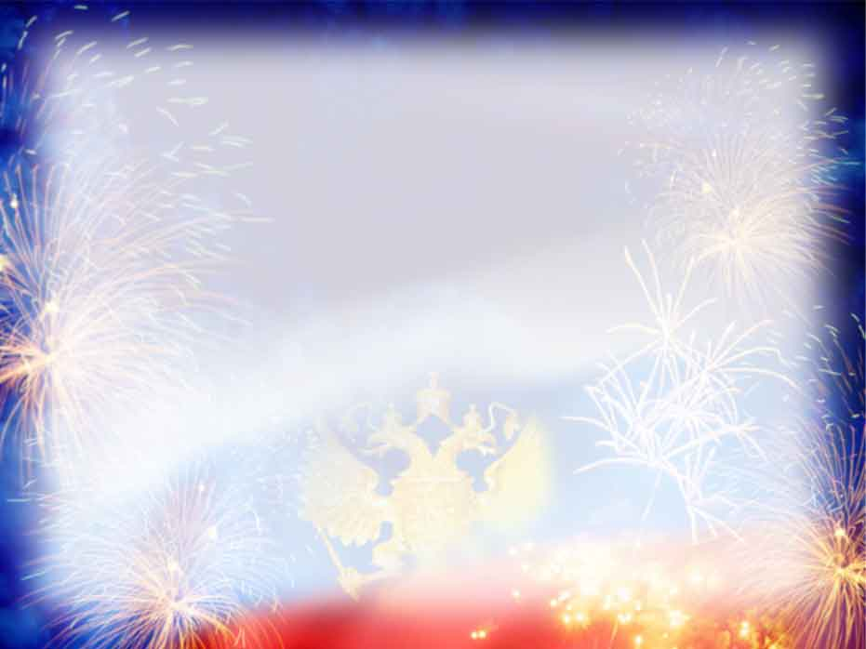
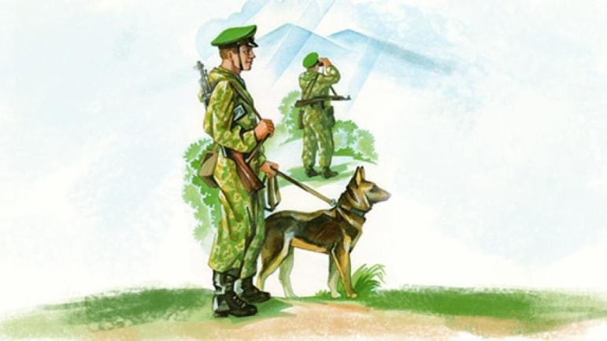
Ребята какой праздник приближается?
Верно, 23 февраля очень важный праздник для нашей страны - День Защитника Отечества. А кто такие защитники Отечества? Защитники Отечества — это воины, которые защищают свой народ, свою Родину от врагов. Это армия. У каждого народа, в каждой стране есть своя армия. В России тоже есть армия. И она не раз защищала свой народ от захватчиков. В этот день мы поздравляем всех, кто защищал нашу Родину от врагов, ветеранов войн, тех, кто служил и служит. Мы поздравляем и мальчишек – будущих защитников Отечества. Именно к ним перейдёт почётная миссия — защищать нашу Родину.

Slide 3
Есть такая профессия – защищать Родину. На тех, кто в данный момент защищает рубежи нашей Родины, лежит особая ответственность. Именно эти люди сейчас охраняют покой, мир на земле. Отечество – это Родина. Наша родина – Россия. Где мы с вами родились и живем. Какие военные профессии вы знаете?

Slide 5
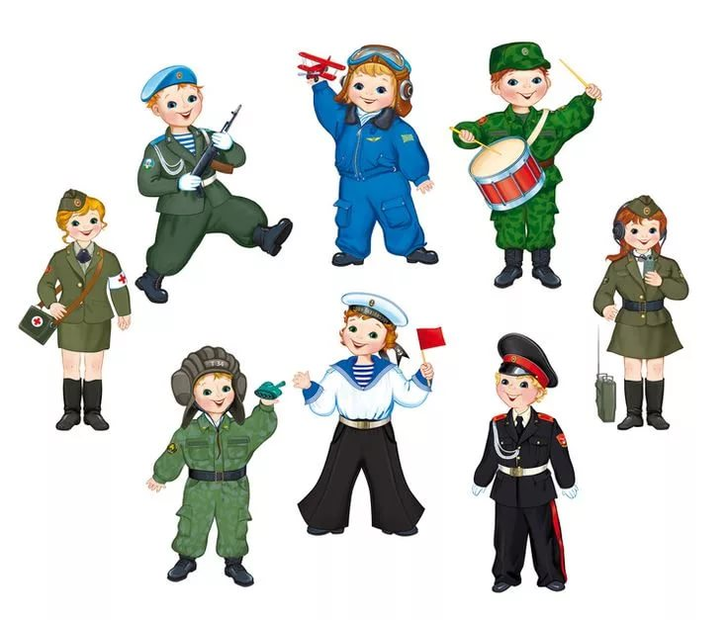
Как вы думаете, зачем нужно столько много родов войск?
(Если в армии есть различные рода войск —такая армия сильная: она может защитить свою страну и на море, и на суше, и в воздухе.)

Slide 6
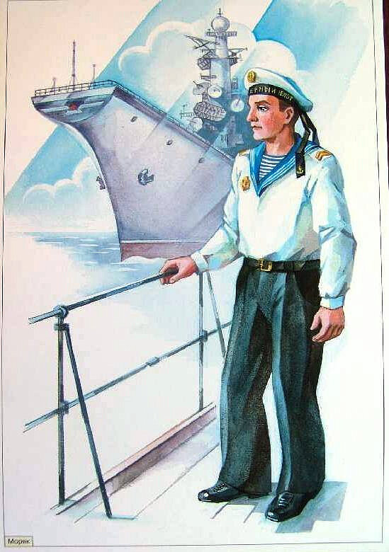
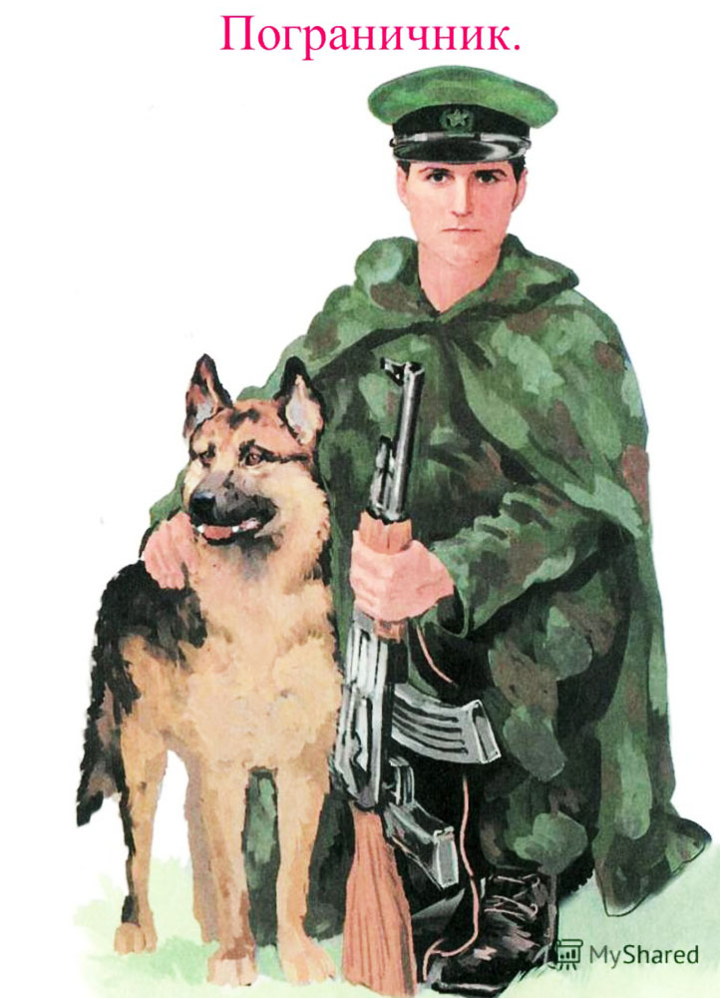
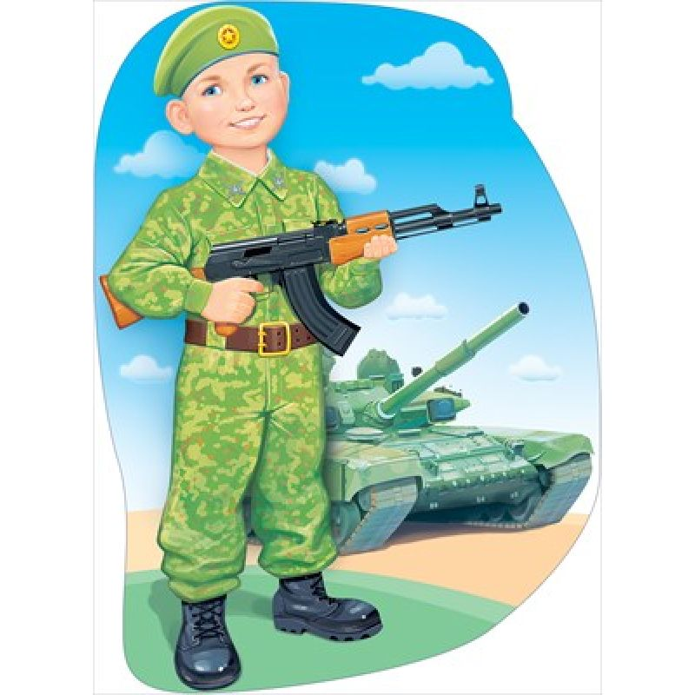
Лётчики защищают небо: пехотинцы – сушу;
моряки – море;
пограничники – границу нашей страны.

Slide 7
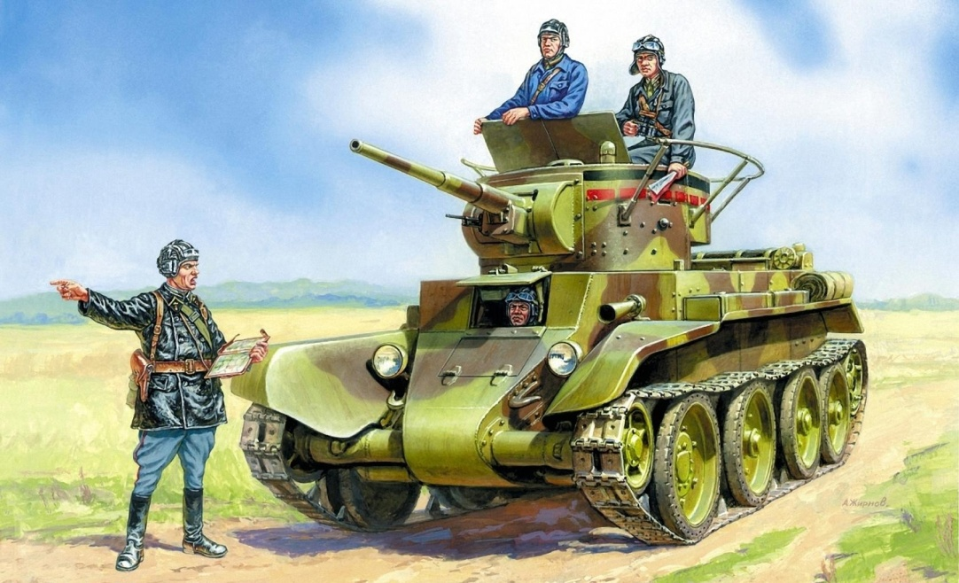
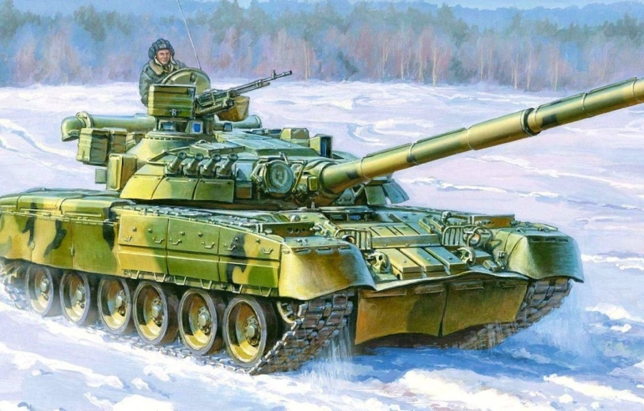
Ребята, что вы знаете о танкистах?
Танкисты вступают в бой одними из первых. Сначала они запускают снаряды издалека, чтобы устрашить врага. А затем едут на поле боя, чтобы защитить пехоту и освободить для нее безопасное место для наступления. Танкист - это военная специальность, объединившая всех членов экипажа танка:
командир боевой машины – руководит действиями экипажа танка,
наводчик – осуществляет прицел орудия
механик – производит ремонт и обеспечивает исправную работу танка

Slide 8
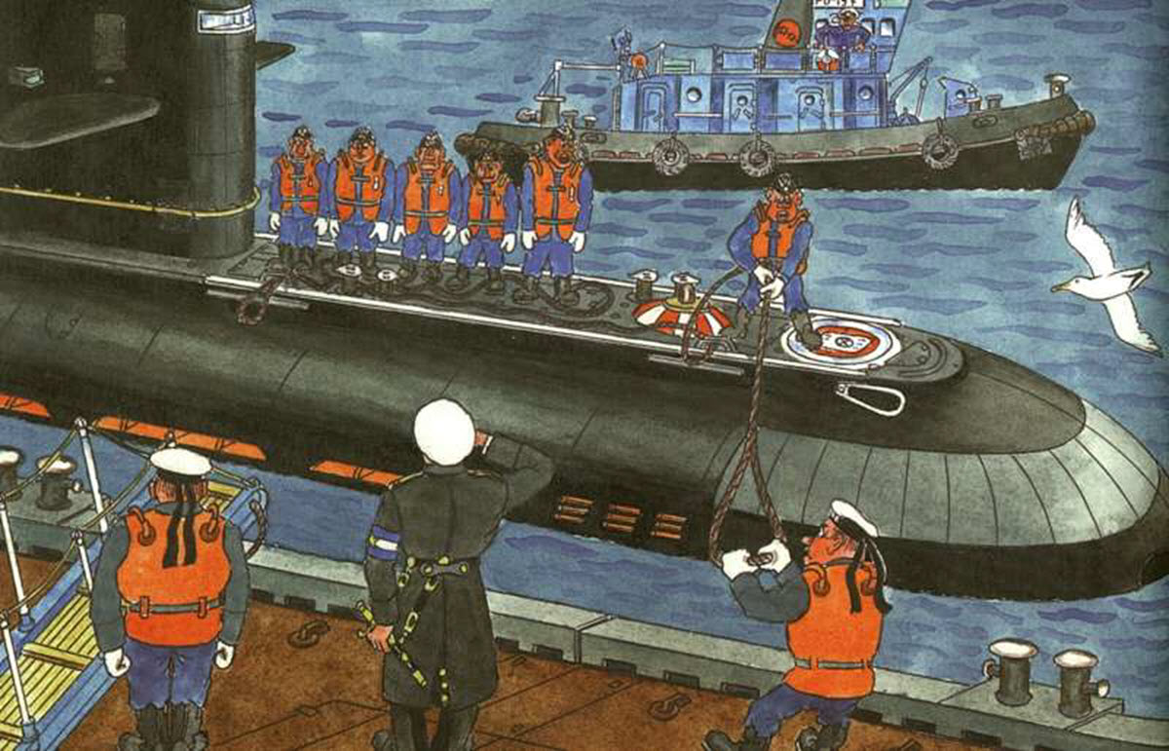
Наша Родина – это Россия.
Границы нашей страны проходят через леса, поля, горы, моря и океаны. Наши морские просторы защищают военные корабли и подводные лодки. Что вы знаете о подводниках?
Моряки - подводники — это особые моряки. Подводные лодки могут плавать там, где обычным кораблям не проплыть. Даже подо льдом. Капитан может отслеживать другие подлодки. У нас самые сильные подводные лодки в мире и самые лучшие моряки. Они смелые и охраняют нашу страну. А лодка похожа на большую черную акулу, внутри которой сидят люди и управляют ею.

Slide 9
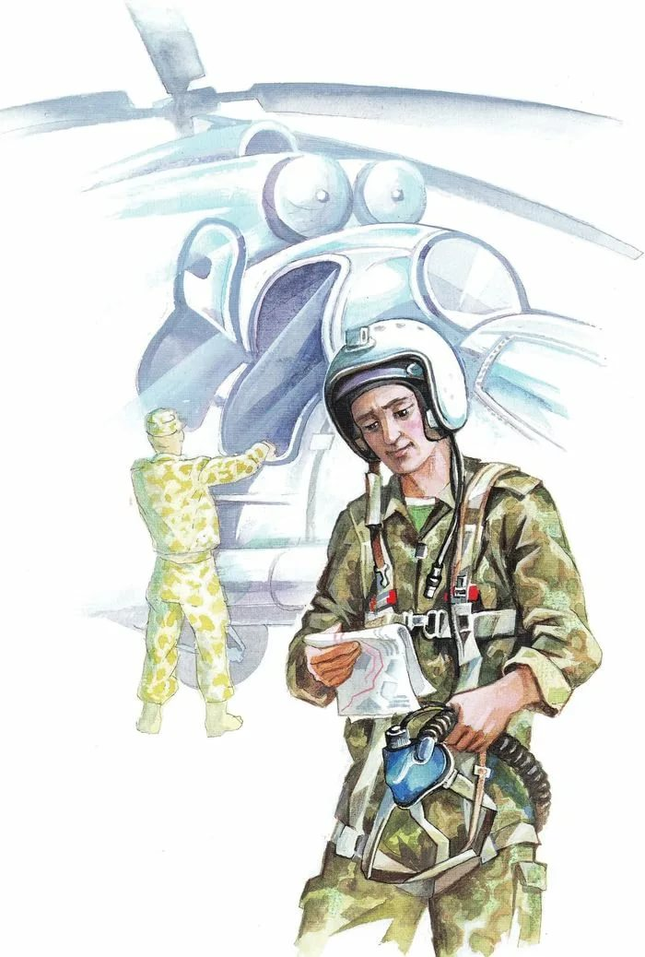
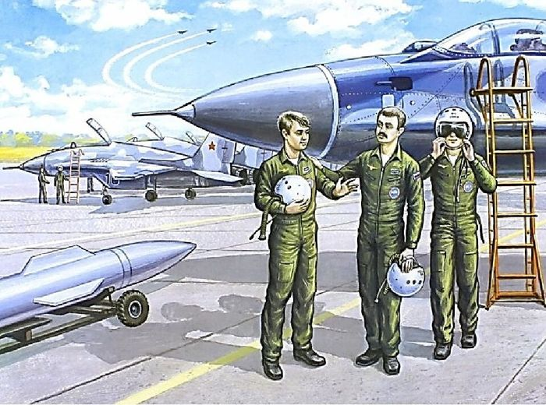
Ребята, что вы знаете о летчиках?
Летчики охраняют наши воздушные границы.
В современном мире очень много разных моделей самолётов, и летчики должны всеми уметь управлять. Они не должны бояться высоты, быть выносливыми и смелыми.

Slide 10
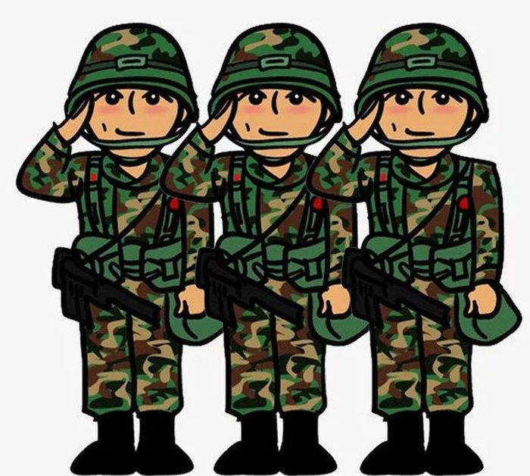
Сейчас нет войны, на нас никто не нападает, зачем же нужна армия в мирное время?
Армия всегда должна быть готова к тому, чтобы отразить нападение врагов.
Что же делают солдаты в армии в мирное время?
Правильно, солдаты тренируются.
Учат и тренируют солдат офицеры. Чтобы победить врага, солдаты и офицеры должны быть смелыми, сильными, быстрыми, меткими.
А чтобы стать такими, конечно, нужно тренироваться.

Slide 12
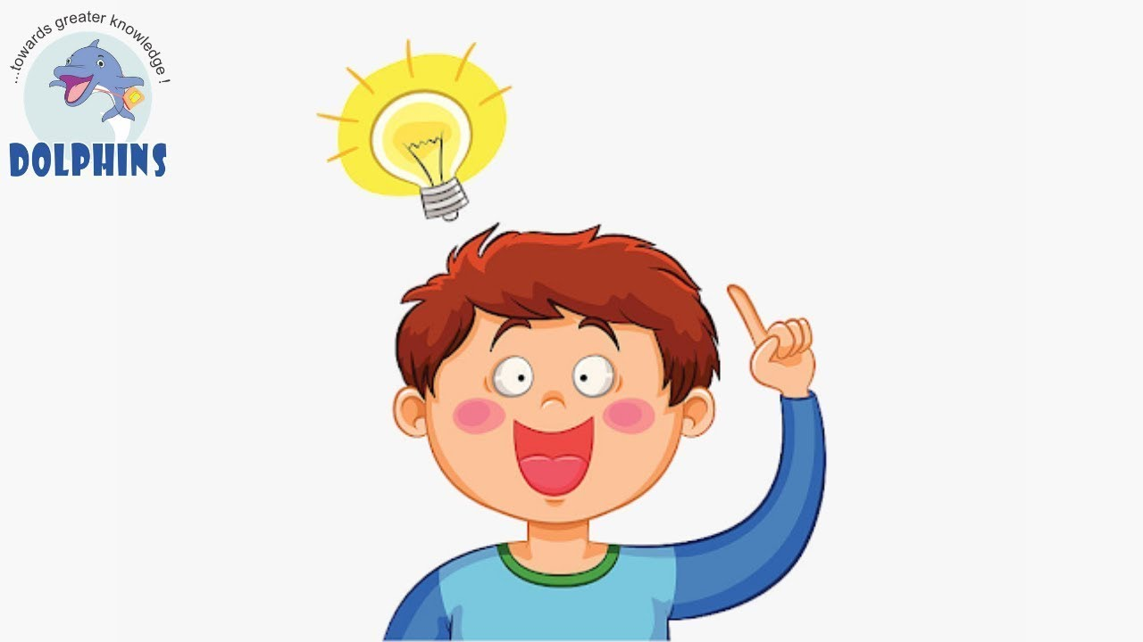
Игра «Что лишнее и почему?»
(объяснить свой выбор)
-Ракетчик, вертолетчик, летчик, моряк.
-Самолет, танк, парашютист, вертолет.
-Автомат, пистолет, танкист, пушка.
-Подводник, пограничник, корабль, моряк.
Молодцы! Справились с заданием. Ребята кто такой пограничник?

Slide 13
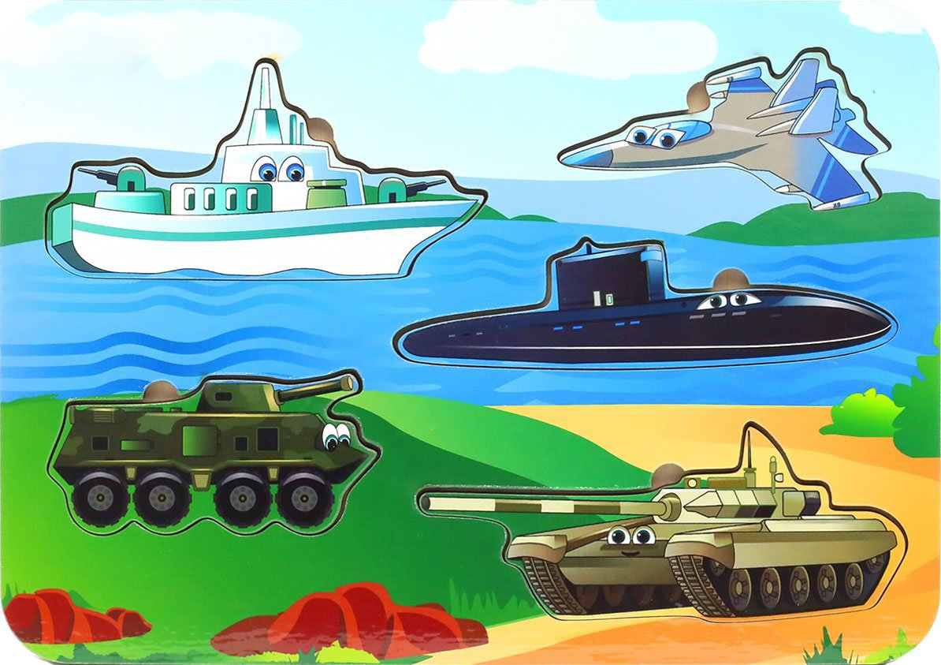
Ребята давайте рассмотрим военную технику

Slide 14
Ребята, послушайте пословицы и поговорки про Родину и ее защитников.
Как вы понимаете смысл следующих пословиц:
«Родину-мать умей защищать»
«Военному делу учиться всегда пригодится»
«Смелый боец — в ученье и в бою молодец»
«Не всем солдатам командирами быть, но всем честно Родине служить»

Slide 15
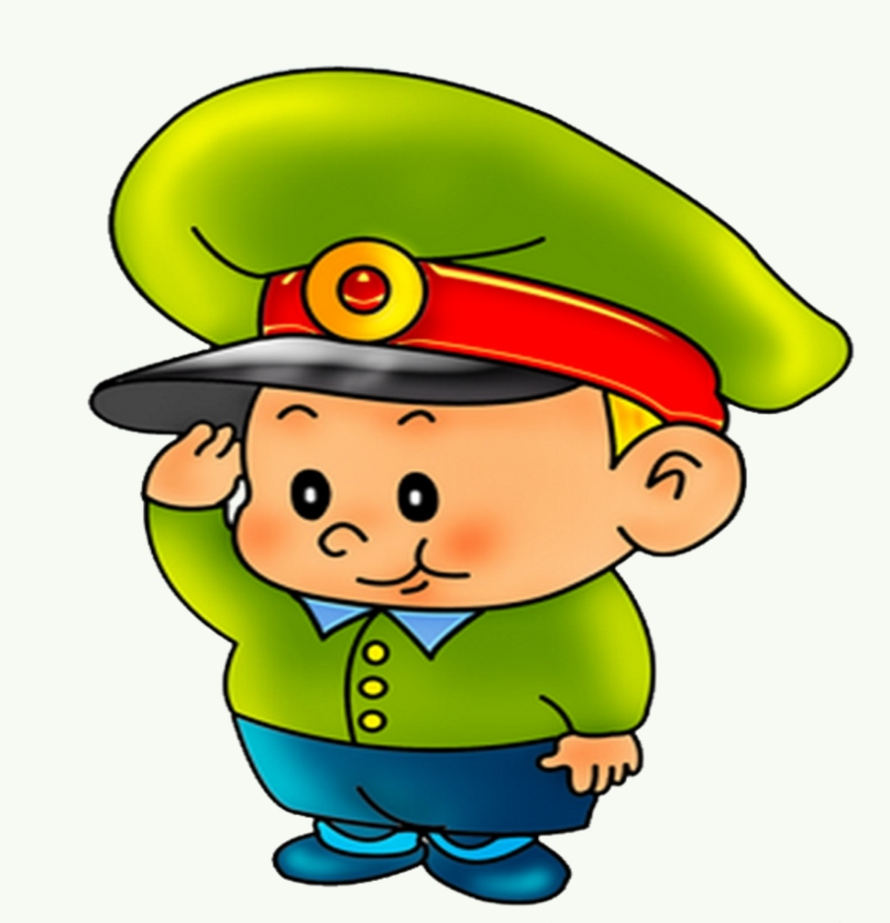
Молодцы!
Давайте еще раз вспомним, какой скоро будет праздник?
Кому посвящен этот праздник?
Давайте сделаем открытки для защитников Отечества.

Slide 16
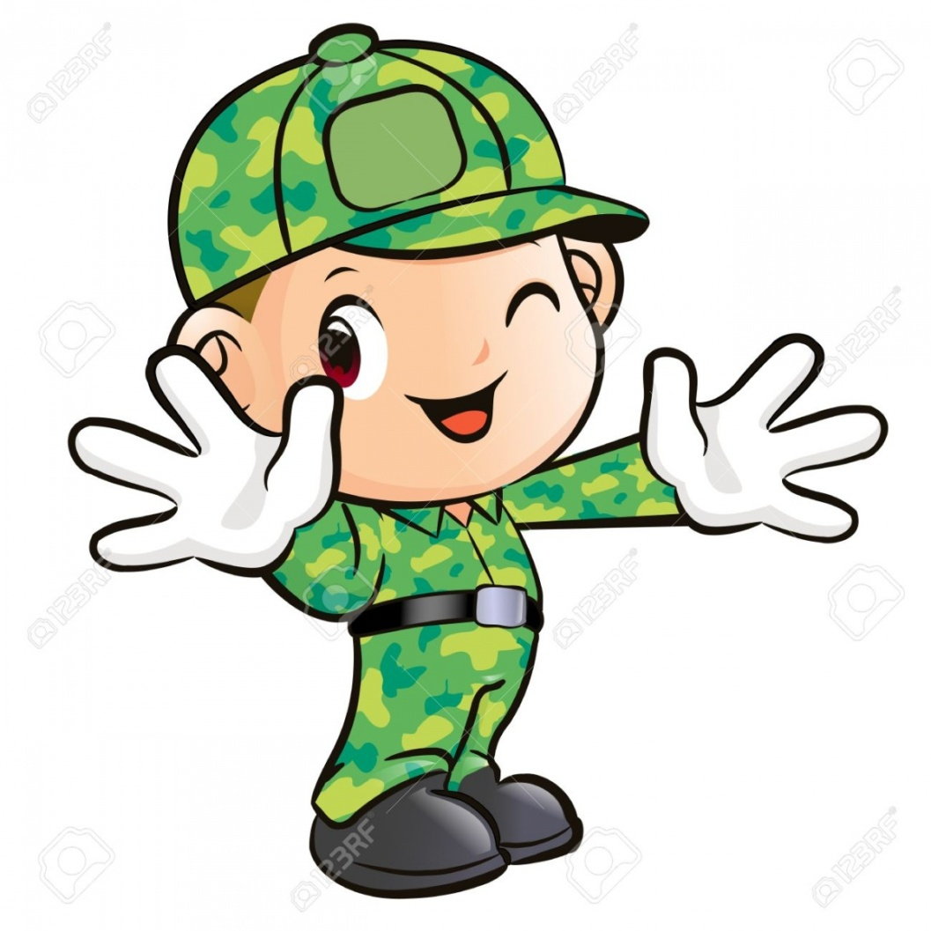
Ребята, о чем мы сегодня говорили?
Что нового вы узнали?
Что было самым интересным?

